Slide 1
BATUAN PENYUSUN LITOSFER

Slide 2
Ada 3 jenis batuan penyusun litosfer yakni:
batuan beku,
batuan sedimen,
batuan metamorf.

Slide 3
Batuan Beku
Jenis batuan pertama yang membentuk litosfer adalah batuan beku.
Batuan beku ini terbentuk dari magma pijar yang membeku dan menjadi padat karena proses pendinginan.
Batuan beku terbagi lagi menjadi 3 jenis, yaitu
batuan tubir,
batuan leleran,
batuan korok.

Slide 4
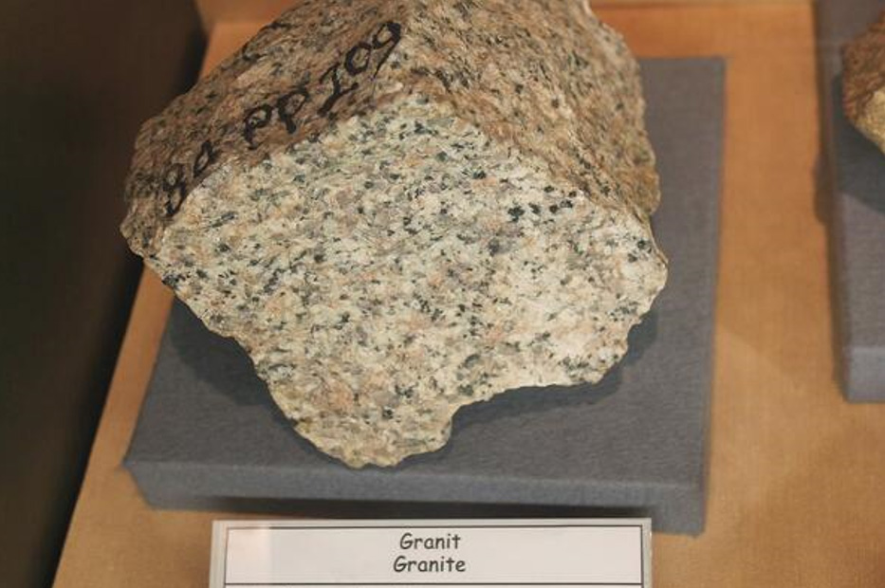

Slide 5
Batuan TubirBatuan tubir disebut juga sebagai batuan kristal. Batuan tubir ini disebut demikian karena terdiri dari kristal-kristal dan proses pembentukannya terjadi di dalam kulit bumi. Batuan tubir memiliki bongkahan kristal yang berukuran besar sebagai akibat dari proses pendinginan yang berjalan lambat. Salah satu contoh batuan tubir adalah batu granit.

Slide 6
Batuan LeleranBatuan leleran memiliki nama lain yakni batuan beku luar. Batuan ini disebut sebagai batuan beku luar karena proses pembekuannya terjadi di bagian luar kulit bumi. Oleh karena itu, penurunan temperaturnya juga terjadi sangat cepat.
Batuan leleran dapat berbentuk kristal kecil, kristal besar, maupun bahan amorf, contohnya liparit. Salah satu contoh batuan leleran adalah batu apung.

Slide 7
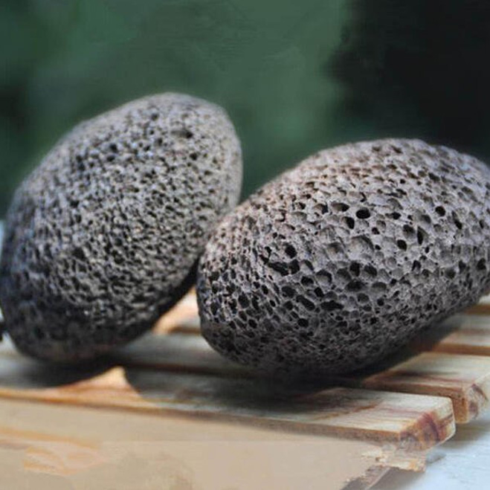

Slide 8
Batuan Korok
Batuan korok disebut juga sebagai batuan gang. Sesuai namanya, jenis batuan yang satu ini terbentuk di korok atau gang. Karena lokasinya yang dekat dengan permukaan, proses pendinginan batuan tersebut juga berlangsung lebih cepat. Batuan korok dapat berupa kristal kecil dan kristal besar. Salah satu contoh batuan korok adalah granit fosfir.

Slide 9
Batuan sedimen
Batuan sedimen terbentuk dari endapan dari struktur batuan yang mudah lepas dan terbawa air, angin, dan es. Lama kelamaan, endapan tersebut akan menumpuk dan kemudian mengeras, kemudian terbentuk menjadi batuan. Oleh karena itu, nama batuannya adalah batuan sedimen. Proses pengerasan batuan ini disebut dengan pembaruan.

Slide 10
Jenis batuan sedimen berdasarkan tempat pengendapannya
Sedimen yang terdapat di pinggir sungai disebut..sedimen aluvial
Sedimen yang terdapat di muara sungai disebut delta
Sedimen di daratan disebut teristris
Sedimen di dasar laut disebut dengan marine
Sedimen di danau disebut tanah tuff
Sedimen di daersh kutub disebut dengan morena
Jrnis sedimen berdasarkan penyebabnya terdiri dari :
Aquatis ( air )
Aeolis( angin )
Glasial( es )

Slide 11
Berdasarkan tempat terjadinya pengendapan, ada 3 jenis batuan sedimen yakni:
a. Batuan Sedimen Kontinental adalah batuan sedimen yang proses pengendapannya terjadi di laut, contohnya terjadi di tanah los dan tanah gurun pasir.
b. Batuan Sedimen Marine. Sesuai dengan namanya, proses pengendapan batuan sedimen marine terjadi di laut, seperti di endapan radiolaria di laut dalam, lumpur biru di pantai, dan lumpur merah.
c. Batuan Sedimen Lakustre, adalah batuan sedimen yang pengendapannya terjadi di danau, misalnya, tuf danau dan tanah liat danau.

Slide 12
Batuan sedimen juga dapat dibagi berdasarkan perantara atau medium. Berdasarkan perantaranya, batuan sedimen dapat dibagi menjadi 3.
a.Batuan sedimen aeris (aeolis). Proses pengangkutan batuan ini dilakukan oleh angin. Contohnya antara lain tanah los, tuff, dan pasir di gurun.
b.Batuan sedimen glasial. Pengangkutan batuan ini adalah dilakukan melalui media perantara es. Contohnya antara lain moraine.
c. Batuan sedimen aquatis. Batuan sedimen yang terdiri atas batubatu yang sudah direkat antara satu sama lain.

Slide 13
Batuan Metamorf
Batuan metamorf adalah batuan hasil perubahan dari batuan beku dan batuan endapan yang terjadi akibat proses metamorphosis. Faktor-faktor penyebab perubahan batuan antara lain:
  Suhu tinggi
  Tekanan tinggi
  Kombinasi suhu dan tekanan tinggi
  Penambahan bahan lain

Slide 14
Berdasrkaan proses pmbentukannya batuan metamorf dapat dibagi atas 3 jenis yaitu :
1. batuan metamorf thermal ( kontak )
2. Batuan metamorf dinamo
3. Batuan metamorf Dinamo thermal

Slide 15
JENIS JENIS BATUAN METAMORF
1. Batuan metamorf Dinamo/kinetis
Jenis batuan metamorf ini terbentuk dari mineral satu ke mineral lainnya (batuan yang disebabkan karena tekanan tinggi yang dihasilkan oleh gerak diatropisme). Metamorfosis ini banyak dijumpai di daerah patahan dan lipatan.
Contoh, batulumpur (mudstone) menjadi batu tulis (slate), batu bara menjadi antrasit, sabak, gneis dan serpih.

Slide 16
2. Batuan metamorf pneumatolitis kontak
Batuan metamorf pneumatolitis kontak merupakan jenis batuan metamorf yang terbentuk karena pengaruh gas-gas dari magma. Pengaruh gas panas pada mineral batuan menyebabkan perubahan komposisi kimiawi mineral tersebut.
Contoh batuan metamorf pneumatolitis kontak adalah kuarsa dengan gas borium berubah menjadi turmalin.

Slide 17
3. Batuan metamorf kontak
Batuan metamorf kontak merupakan jenis batuan metamorf yang mengalami proses metamorfosis akibat adanya suhu yang sangat tinggi. Suhu ini berasal dari aktivitas magma yang menyebabkan terjadinya perubahan bentuk maupun warna batuan. Beberapa contoh dari batuan metamorf ini, yaitu batu marmer, batolit, lakolit, dan batuan sill.

Slide 18
4. Batuan metamorf Retrogade/Diaropteris
Metamorfosis batuan ini terjadi akibat adanya penurunan temperatur sehingga kumpulan mineral metamorfosis tingkat tinggi berubah menjadi kumpulan mineral stabil pada temperatur yang lebih rendah.

Slide 19
5. Batuan metamorf hydrothermal
Jenis batuan metamorf hydrothermal terjadi karena pengaruh air panas baik yang berasal dari magma maupun dari air tanah yang mengalami pemanasan disebut hydrothermal.
Contohnya ialah feldspar yang keras menjadi liat, kaolin yang lunak, hornblende menjadi klorit, olivin menjadi serpentin. Selain itu batuan di permukaan bumi dekat sumber air panas dan geyser diperlunak oleh uap panas dan air panas dan warnanya menjadi agak pucat.

Slide 20
6. Batuan metamorf Orogenik
Metamorfosis orogenik terjadi pada daerah sabuk orogenik dimana terjadi proses deformasi yang menyebabkan rekristalisasi. Umumnya jenis batuan metamorf yang dihasilkan mempunyai butiran mineral yang teroreintasi dan membentuk sabuk yang melampar dari ratusan sampai ribuan kilometer. Proses metamorfosis memerlukan waktu yang sangat lama dengan kisaran puluhan juta tahun.

Slide 21
7. Batuan metamorf Burial
Jenis batuan metamorf burial terbentuk karena kenaikan tekanan dan temperature daerah geosinklin yang mengalami sedimentasi intensif, kemudian mengalami perlipatan.

Slide 22
8. Batuan metamorf dasar Samudera(Ocean-Floor)
Metamorfosis dasar samudra terjadi akibat adanya perubahan pada kerak
samudera di sekitar punggungan tengah samudera (mid oceanic ridges).

